Slide 1

LA SICUREZZA ALIMENTARE

Slide 2

LA SICUREZZA ALIMENTARE SUSSISTE QUANDO TUTTE LE PERSONE HANNO ACCESSO FISICO ED ECONOMICO A CIBI NUTRIENTI, SANI E SUFFICIENTI A SODDISFARE I LORO BISOGNI DIETETICI E LE LORO PREFERENZE ALIMENTARI PER UNA VITA ATTIVA E SANA.

Slide 3
IL CIBO DEVE:
SODDISFARE IL BISOGNO PRIMARIO DI NUTRIRSI
ESSERE CULTURALMENTE ACCETTABILE E SODDISFARE IL DESIDERIO DEL PIACERE
ESSERE NUTRIENTE E SUFFICIENTE PER SOPRAVVIVERE
ESSERE SANO, CIOÈ SICURO DAL PUNTO DI VISTA CHIMICO, IGIENICO E MICROBIOLOGICO

Slide 4
DA COSA DIPENDE LA SICUREZZA
DELL’ ALIMENTO?
LA SICUREZZA DELL’ALIMENTO DIPENDE DALLE SUE CARATTERISTICHE E DAL RISPETTO DI PROCEDURE OPERATIVE CORRETTE LUNGO L’INTERA FILIERA FINO AL MOMENTO DEL CONSUMO.

Slide 5
CODEX ALIMENTARIUS
LE STRATEGIE INTERNAZIONALI PER LA SICUREZZA ALIMENTARE RISALGONO AGLI ANNI SESSANTA DEL XX SECOLO QUANDO VENNE ISTITUTITA LA CODEX ALIMENTARIUS COMMISSION.
IL CODEX ALIMENTARIUS È LA GARANZIA CHE UN ALIMENTO NON CAUSERÀ DANNO AL CONSUMATORE DOPO CHE È STATO PREPARATO E /O CONSUMATO SECONDO L’ USO CUI È STATO DESTINATO.

Slide 6
SISTEMA HACCP
IL PIANO HACCP È UNA TECNICA DI PREVENZIONE DEI RISCHI INCENTRATA SULL’ANALISI SISTEMATICA DEI PERICOLI, SU UN’ ATTENTA VALUTAZIONE DELLE PROBABILITÀ DEL LORO VERIFICARSI E SULL’APPLICAZIONE DI MISURE DI CONTROLLO LUNGO TUTTA LA FILIERA.
APPROFINDISCE IL CODEX ALIMENTARIUS

Slide 7
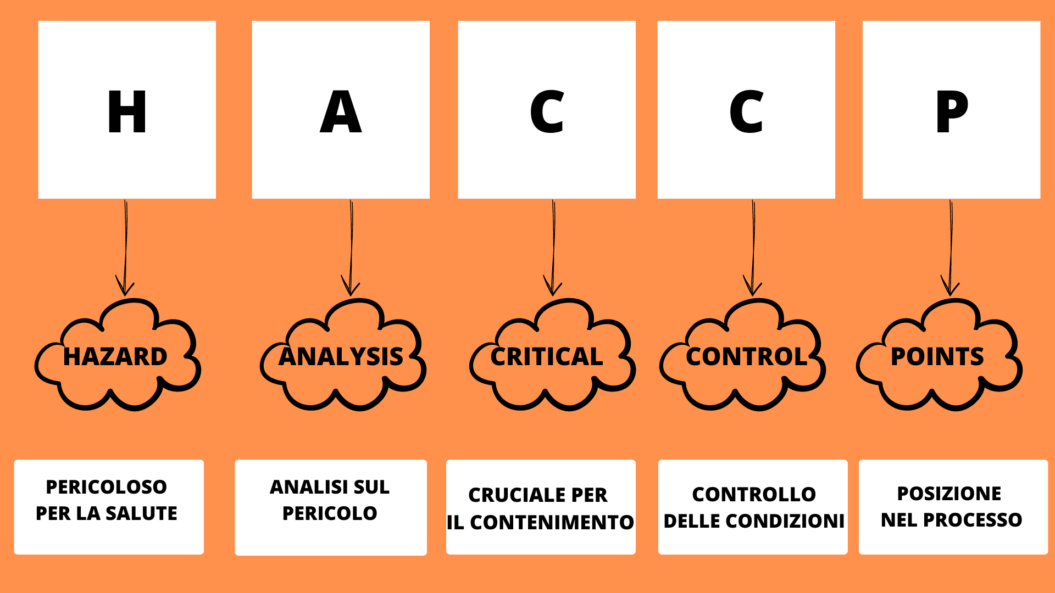

Slide 8
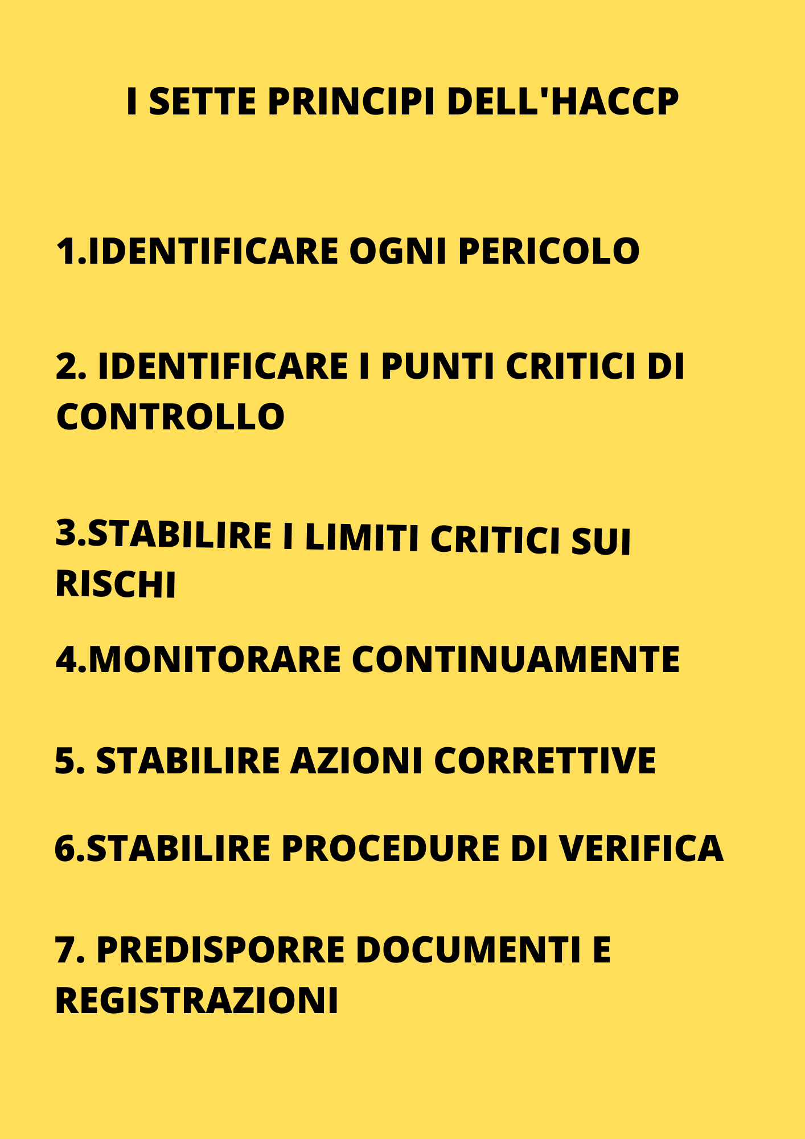

Slide 9
A LIVELLO EUROPEO UNA DELLE PRIME FASI DELLA STRATEGIA PER LA SICUREZZA DEL LAVORO È COSTITUITA DAL LIBRO BIANCO SULLA SICUREZZA ALIMENTARE, PUBBLICATO IL 20 GENNAIO 2002.

Slide 10
IL REGOLAMENTO CHE HA RIDISEGNATO L’INTERO QUADRO GIURIDICO EUROPEO È:
IL REGOLAMENTO N 178/2002 CE

Slide 11
IL REGOLAMENTO N 178/2002
CE STABILSCE:
I PRINCIPI E I REQUISITI GENERALI DELLA LEGISLAZIONE ALIMENTARE
HA DISPOSTO L’ OBBLIGO DELLA RINTRACCIABILITÀ DI ALIMENTI E MANGIMI
HA ISTITUITO EFSA(AUTORITÀ EUROPEA PER LA SICUREZZA ALIMENTARE)

Slide 12
HA FISSATO LE PROCEDURE DA APPLICARE PER GARANTIRE LA SICUREZZA ALIMENTARE
HA AVVIATO LA CREAZIONE DI UN SISTEMA DI MONITORAGGIO DELLA SICUREZZA DEI PRODOTTI E DELLE PREPARAZIONI AGROALIMENTARI, DA APPLICARE IN MODO OMOGENEO A LIVELLO NAZIONALE E IN TUTTI I TERRITORI DELL’ UNIONE EUROPEA.

Slide 13
TALE REGOLAMENTO IDENTIFICA COME FONDAMENTA DEL SISTEMA
L’ ANALISI DEI RISCHI
LA RESPONSABILIZZAZIONE PRIMARIA DEGLI OPERATORI
LA RINTRACCIABILITÀ

Slide 14
IL REGOLAMENTO 178/2002 CE VIETA L’IMMISSIONE SUL MERCATO DI ALIMENTI NON SICURI E SI PREOCCUPA DI FAR SI CHE L’UTILIZZATORE DEL MANGIME O DI UN ALIMENTO SIA CORRETTAMENTE INFORMATO SULL’ ORIGINE E SULLA TIPOLOGIA DEI PRODOTTI.

Slide 15
LA RINTRACCIABILITÀ
LA RINTRACCIABILITÀ È DEFINITA COME LA POSSIBILITÀ DI RICOSTRUIRE E SEGUIRE IL PERCORSO DI UN ALIMENTO O DI UNA SOSTANZA DESTINATA O ALTA A ENTRARE A FAR PARTE DI UN ALIMENTO ATTRAVERSO TUTTE LE FASI DELLA PRODUZIONE, DELLA TRASFORMAZIONE E DELLA DISTRIBUZIONE.

Slide 16
GLI OPERATORI DEVONO AVERE A DISPOSIZIONE ALCUNE INFORMAZIONI:
NOMINATIVO E COORDINATE DEL FORNITORE
NATURA DEI BENI RICEVUTI
DATA DI RICEVIMENTO
INDICAZIONI RIFERITE AI FINI DELL INDIVIDUAZIONE DEL PRODOTTO
ALTRE INFORMAZIONI PREVISTE DA NORME SPECIFICHE

Slide 17
LA RINTRACCIABILITA’
LA RINTRACCIABILITÀ DEGLI IMBALLAGGI È RESA OBBLIGATORIA DAL REGOLAMENTO CE N 1935/2004 CHE RIGUARDA I MATERIALI E GLI OGGETTI DESTINATI A VENIRE IN CONTATTO CON I PRODOTTI ALIMENTARI .

Slide 18
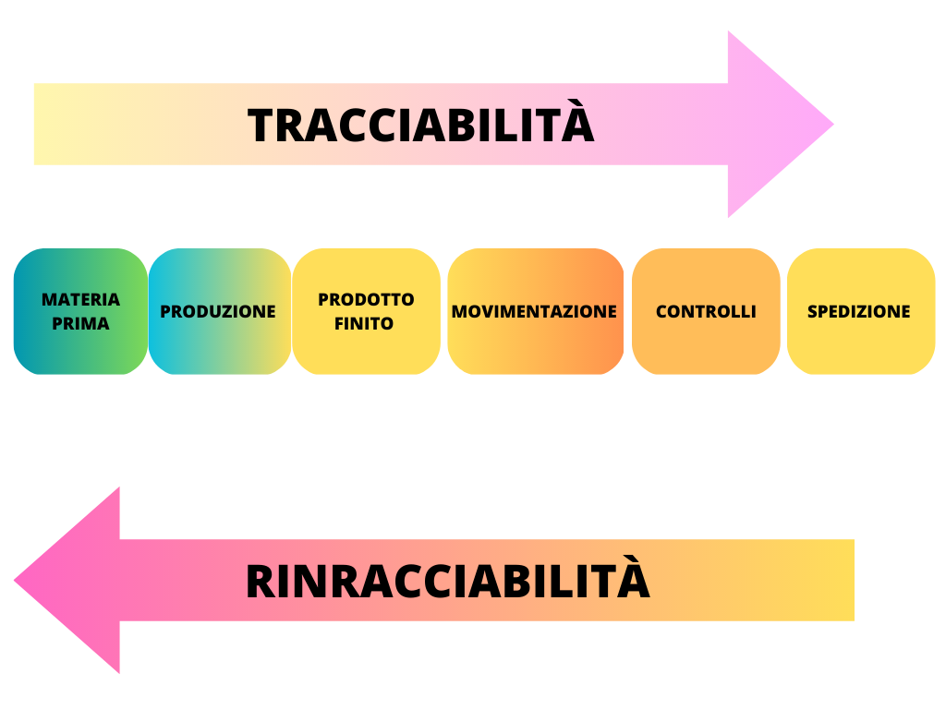

Slide 19
ETICHETTATURA
L’ETICHETTATURA È QUALSIASI MENZIONE, INDICAZIONE, MARCHIO DI FABBRICA O COMMERCIALE, IMMAGINE O SIMBOLO CHE SI RIFERISCE A UN ALIMENTO E CHE FIGURA SU QUALUNQUE IMBALLAGGIO, DOCUMENTO AVVISO, ETICHETTA, NASTRO, O FASCETTA CHE ACCOMPAGNA O SI RIFERISCE A TALE ALIMENTO.

Slide 20
L’ ETICHETTA È QUALUNQUE MARCHIO COMMERCIALE O DI FABBRICA, SEGNO, IMMAGINE O ALTRA RAPPRESENTAZIONE GRAFICA SCRITTO, STAMPATO, STAMPIGLIATO, IMPRESSO A RILIEVO O A IMPRONTA SULL’IMBALLAGGIO O SUL CONTENITORE DI UN ALIMENTO O CHE ACCOMPAGNA DETTO IMBALLAGGIO O CONTENITORE.
L’ ETICHETTA È PRESENTE SUI PRODOTTI ALIMENTARI PRECONFEZIONATI.

Slide 21
IL REGOLAMENTO UE N 1169/2011 STABILISCE QUALI INDICAZIONI DEVONO ESSERE PRESENTI IN ETICHETTA:
DENOMINAZIONE DI VENDITA
ELENCO DEGLI INGREDIENTI
LA QUANTITÀ NETTA (LITRI, GRAMMI) LA QUANTITÀ NOMINALE( ACCOMPAGNATA DAL NUMERO DI UNITÀ) LA QUANTITÀ TOTALE E IL PESO SGOCCIOLATO (PESO LORDO E PESO NETTO)
TERMINE DI CONSERVAZIONE

Slide 22
NOME E SEDE DEL PRODUTTORE, O DEL CONFEZIONATORE, O DEL VENDITORE/DISTRIBUTORE CON SEDE IN UN PAESE MEMBRO DEL LUE
LA SEDE O LO STABILIMENTO DI PRODUZIONE O DI CONFEZIONAMENTO
IL TITOLO ALCOLOMETRICO VOLUMICO EFFETTIVO
LE MODALITÀ DI CONSERVAZIONE E D IMPIEGO
LE ISTRUZIONI PER L’ USO
IL PAESE DI ORIGINE O IL LUOGO DI PROVENIENZA
LA DICHIARAZIONE NUTRIZIONALE

Slide 23
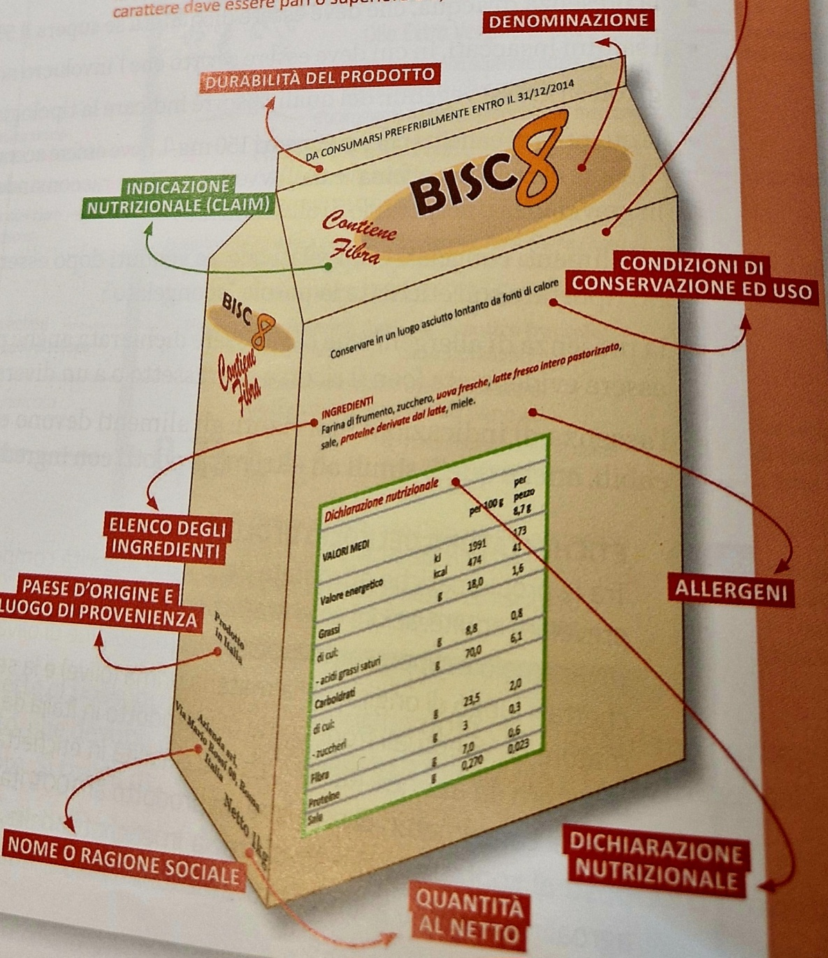

Slide 24
